Slide 1
黑洞
報告:
706 30號 黃存平

Slide 2
黑洞是什麼??
黑洞是一類密度極高的星體。由於它周圍存 在巨大的引力場，所有經過附近的物質均 被吸進去，即使光也不能逃脫。當然，處 於黑洞裡的物體也不能逃出黑洞。
黑洞是恆星演化的最後階段，即是「死亡」了的恆星。
黑洞不會放射出物質或輻射，我們不能直接觀察到黑洞。

Slide 3
黑洞的形成
當一顆質量相當大的星體的核能耗盡後,死亡時，恆星的殘骸可能會形成黑洞。而黑洞的形成是因為大質量的恆星在演化的未期都會發生超新星爆炸，沒有輻射壓力去抵抗重力，平衡態便不再存在

Slide 4
黑洞的界限
當一個黑洞形成後，塌縮還會進行下去，所有物質會無可避免，所有質量將集中在一個非常細小的質點，稱為奇點。黑洞的表面層稱為事件穹界。而這表面層和中心奇點的距離就是史瓦半徑。任何物質要從黑洞的史瓦半徑跑到外面去，它的逃離速度便要大於光速。但根據狹義相對論，光速是速度的極限。重力龐大得連光線也逃不出去，這個連光線也逃不出去的面，稱為事相面。光線和任何物質都只能從事相面外部進入其內部，而無法從裡邊逸出。這個事相面的裡邊就是黑洞。

Slide 5
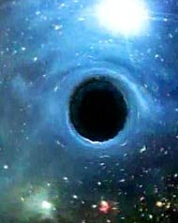
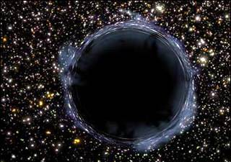
黑洞

